Slide 1
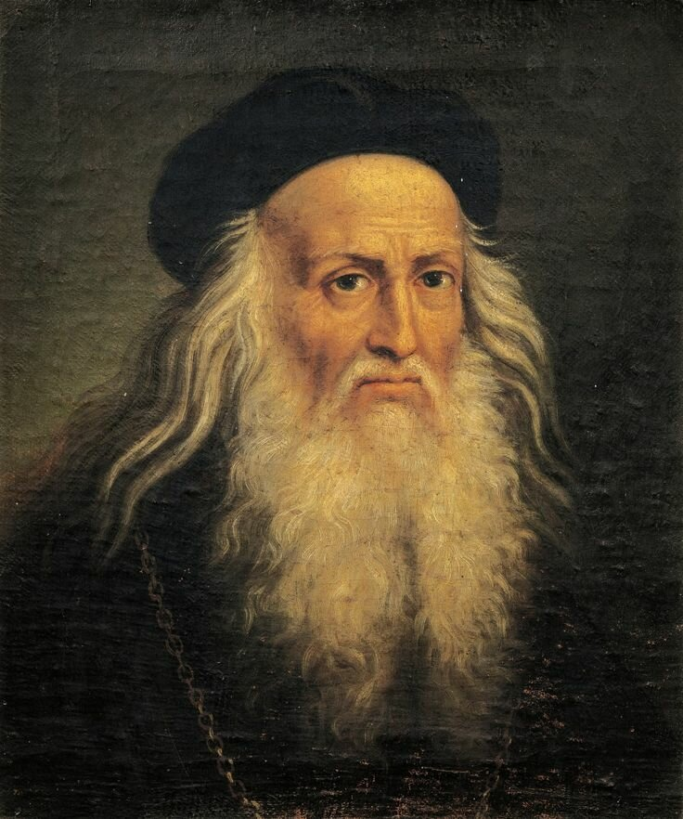
Леонардо да Винчи
1452 г.-1519 г. (67 лет)
К числу титанов Возрождения относится прежде всего Леонардо да Винчи. Он был не только гениальным живописцем, скульптором и архитектором, но и великим ученым, инженером и изобретателем. По масштабу, многогранности и сложности личности с ним не может сравниться никто.

Slide 2
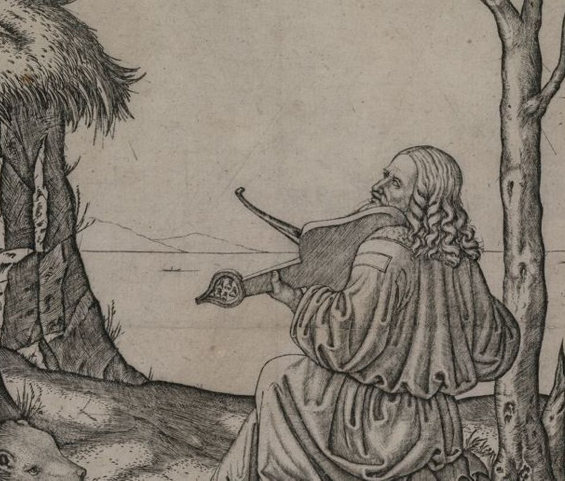
Интересные факты из жизни
Он виртуозно играл на лире.
Термин “золотое сечение” ввел Леонардо да Винчи. Он еще называл это “божественная пропорция”.
Леонардо очень хотелось изучить подводный мир: он создал множество руководств по погружению под воду, сконструировал дыхательный аппарат и сделал описания приспособлений для подводного плавания.
Леонардо стал первым, кто объяснил причину того, что Луна светит ночью.

Slide 3
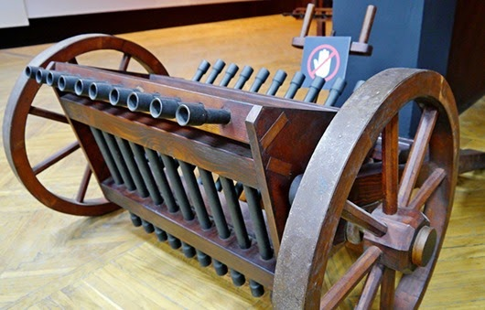
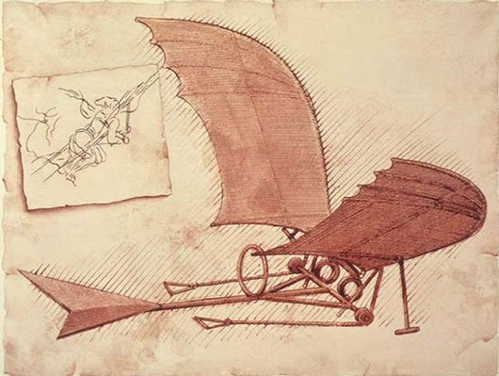
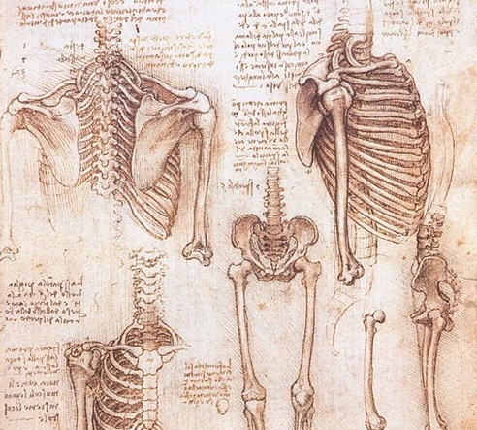
Ему же принадлежит и открытие причины небесной синевы.
Для того, чтобы правильно изображать человека на картинах, Леонардо активно занимался анатомией – строением человеческого тела.
Леонардо да Винчи увлекался инженерным делом и занимался строительством каналов. Именно его именем был назван теоретический принцип, позволяющий определять время образования тех или иных слоев земной коры.
Благодаря геологическим открытиям, он пришел к выводу, что возраст Земли намного старше, нежели допускала Библия.

Slide 4
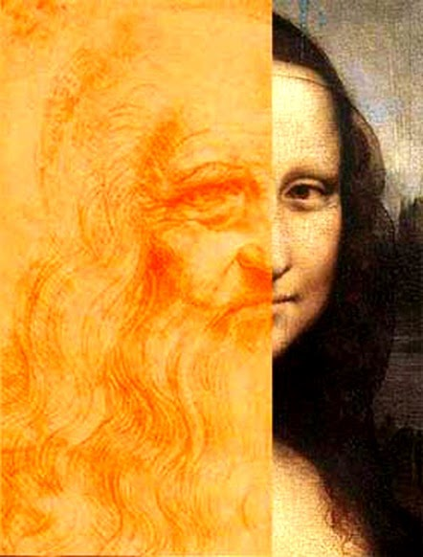
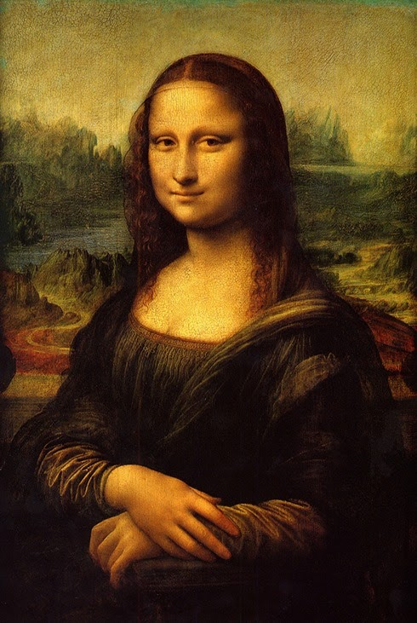
Самая большая тайна в истории человечества – улыбка Джоконды. Чему она улыбается, что в ней скрыто – над этим вопросом уже сотни лет бьются великие художники, философы и ученые. Есть множество версии. Каждая из них заслуживает внимание, но истины так никто и не достиг.
В этой связи нельзя не упомянуть о главной теории, сообразно которой загадочная картина – есть не что иное, как автопортрет самого автора, Леонардо да Винчи.

Slide 5
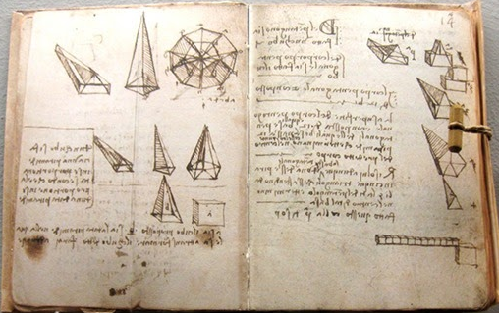
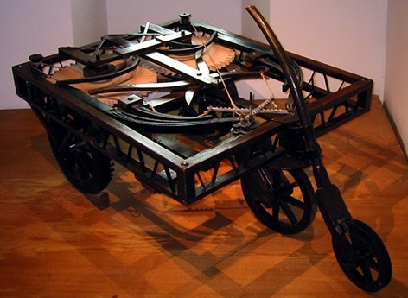
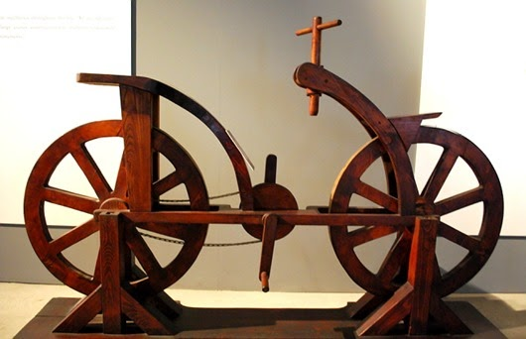
Деятельность Леонардо да Винчи охватывает почти все области техники, медицины, механики и оптики. Число сделанных им изобретений огромно. Практически все они остались неопубликованными и не оказали влияния на дальнейшее развитие естествознания и техники. Однако творчество Леонардо представляет собой символ движения человеческой мысли к новому пониманию природы и методов ее исследования, поэтому оно занимает почетное место в истории науки.

Slide 6
Об истиной и ложной науке
К а к а я н а у к а — м е х а н и ч е с к а я и к а к а я — н е м е х а н и ч е с к а я?
Утверждают, что механическим является то знание, которое порождено опытом, научным знанием — то, которое рождается и завершается в мысли, а полумеханическим — то, которое рождается от науки и завершается в деятельности рук.
Но мне кажется, что пусты и полны заблуждений те науки, которые не порождены опытом, отцом всякой достоверности, и не завершаются в наглядном опыте, т. е. те науки, начало, середина или конец которых не проходят ни через одно из пяти чувств. И если мы подвергаем сомнению достоверность всякой ощущаемой вещи, тем более должны мы подвергать сомнению то, что восстает против ощущений, каковы, например, вопросы о сущности бога и души и тому подобные, по поводу которых всегда спорят и сражаются.

Slide 7
Изречения:
1. «Астрономия и другие науки невозможны без деятельности рук, хотя первоначально они и начинаются в мысли, подобно живописи, которая сначала существует в мысли своего созерцателя и без деятельности рук не может достичь своего совершенства»
2. «Все наше познание начинается с ощущений»
3. «Опыт никогда не ошибается, ошибаются только суждения ваши, которые ждут от него вещей, не находящихся в его власти. Несправедливо жалуются люди на опыт, с величайшими упреками виня его в обманчивости. Оставьте его в покое и обратите свое внимание на свое невежество, которое заставляет вас быть поспешными, и, ожидая от опыта в суетных и вздорных желаниях вещей, которые не в его власти, говорить, что он обманчив!»
4. «Природа полна бесчисленных причин, которые никогда не были в опыте»
5. «Необходимость —наставник и опекун природы. Необходимость —тема и изобретательница природы, и узда, и вечный закон»

Slide 8
6. «Мудрость есть дочь опыта»
7. «Ни одно человеческое исследование не может называться истинной наукой, если оно не прошло через математические доказательства. И если ты скажешь, что науки, начинающиеся и кончающиеся в мысли, обладают истиной, то в этом нельзя с тобой согласиться, а следует отвергнуть это по многим причинам, и, прежде всего потому, что в таких чисто мысленных рассуждениях не участвует опыт, без которого нет никакой достоверности».
8. «Никакой достоверности нет в науках там, где нельзя приложить ни одной из математических наук, и в том, что не имеет связи с математикой».
9. «Пропорция обретается не только в числах и мерах, но также в звуках, тяжестях, временах и положениях и в любой силе, какая бы она ни была».
10. «Так же, как поглощение еды без удовольствия превращается в скучное питание, так занятие наукой без страсти засоряет память, которая становится неспособной усваивать то, что она поглощает».
11. «Медицина есть восстановление согласия стихий, утративших взаимное равновесие; болезнь есть нестроение стихий соединенных в живом организме».

Slide 9
12. «Кто спорит, ссылаясь на авторитет, тот применяет не свой ум, а скорее память. Хорошая ученость родилась от хорошего дарования; и так как надобно более хвалить причину, чем следствие, ты больше будешь хвалить хорошее дарование без учености, чем хорошего ученого без дарования».
13. «Надобно понять, что такое человек, что такое жизнь, что такое здоровье, и как равновесие, согласие стихий, его поддерживает, а их раздор его разрушает и губит».
14. «...Влюбленные в практику без науки — словно кормчий, ступающий на корабль без руля или компаса; он никогда не уверен, куда плывет. Всегда практика должна быть воздвигнута на хорошей теории...»
15. «Наука — полководец, и практика —солдаты».
16. «Хотя бы я и не умел хорошо, как они, цитировать авторов, я буду цитировать гораздо более достойную вещь, ссылаясь на опыт, наставника их наставников. Они расхаживают, чванные и напыщенные, разряженные и разукрашенные не своими, но чужими трудами, а в моих мне же самому отказывают; а если меня, изобретателя, презирают, насколько более должны быть порицаемы сами, — не изобретатели, а трубачи и пересказчики чужих произведений!».

